Slide 1
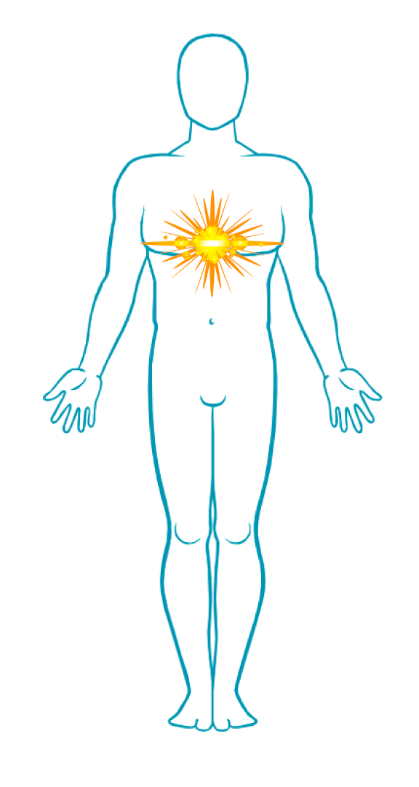
RETORNO Y RECURRENCIA.
Conferencia 12 / Fase A.

Slide 2
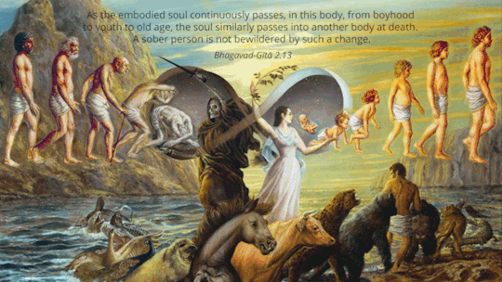
Objetivo: Comprender como funcionan las leyes de retorno y recurrencia y como trascenderlas.

Slide 3
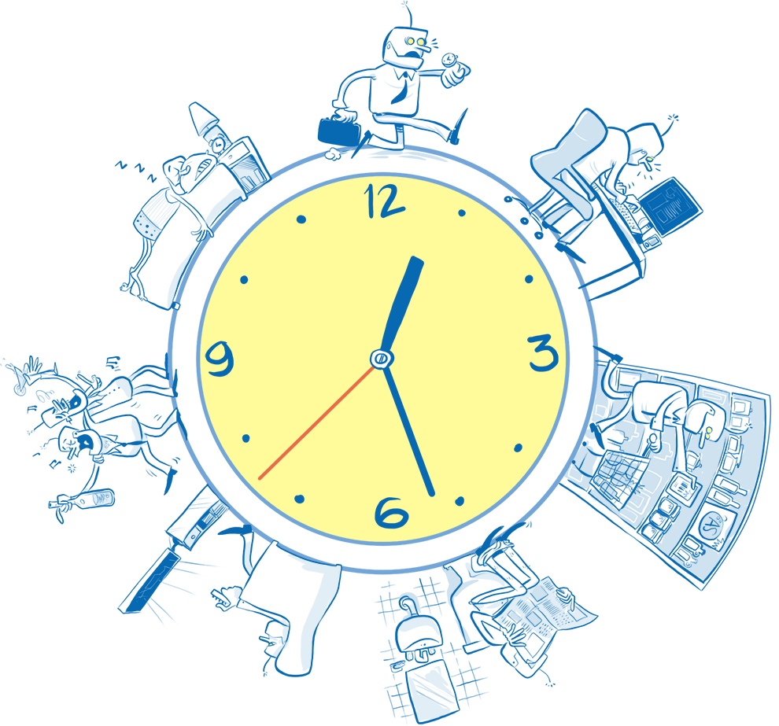
Un hombre es lo que es
SU VIDA.
Si un hombre no modifica nada
DENTRO DE SÍ MISMO.
Si no transforma radicalmente
SU VIDA.
está perdiendo su tiempo
MISERABLEMENTE.

Slide 4
LEY DEL RETORNO

Slide 5
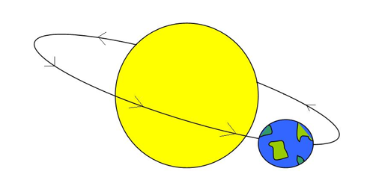
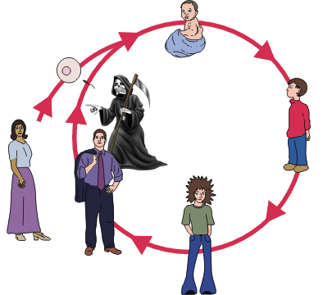
Ley del Retorno
¿QUÉ ES?
RE: VOLVER
TORNO: GIRAR
VOLVER A TORNAR O VOLVER A GIRAR
Creemos que nuestra vida es lineal pero nuestra vida es circular.

Slide 6
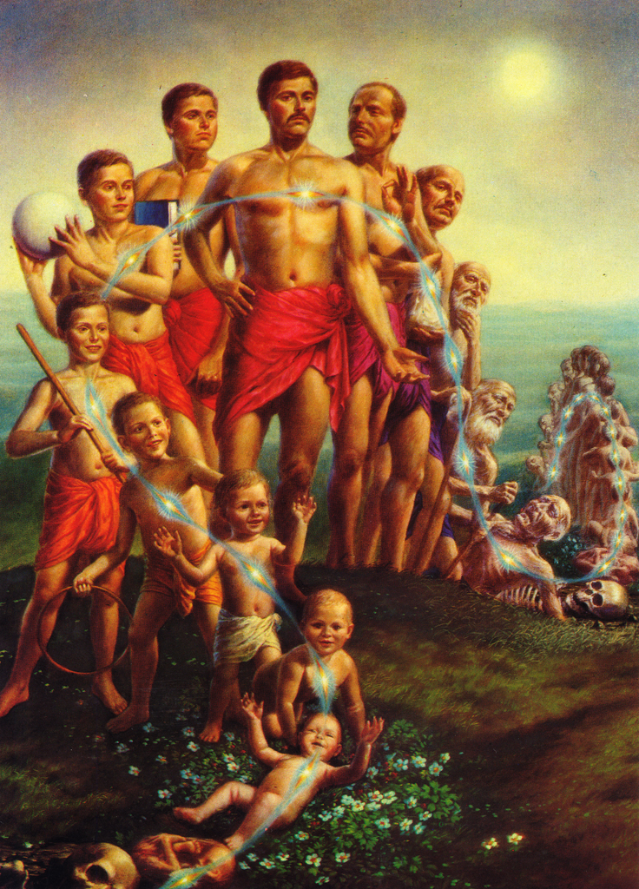
Ley del Retorno
LA MUERTE
es el regreso al comienzo mismo de su vida con la posibilidad de repetirla nuevamente.

Slide 7
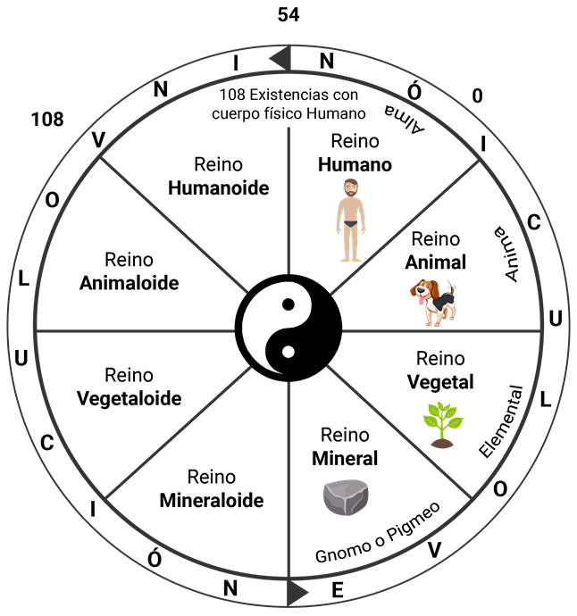
RUEDA DEL SAMSARA
Recordemos…
TENEMOS DERECHO A:
3.000 Almas
108 Existencias
324.000 Cuerpos Físicos Humanos

Slide 8
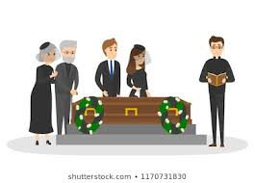
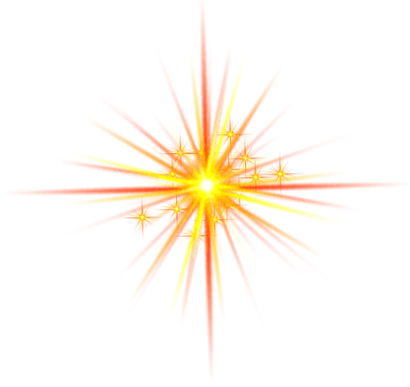
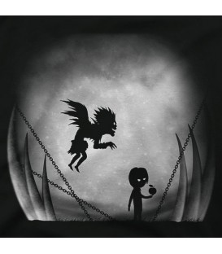
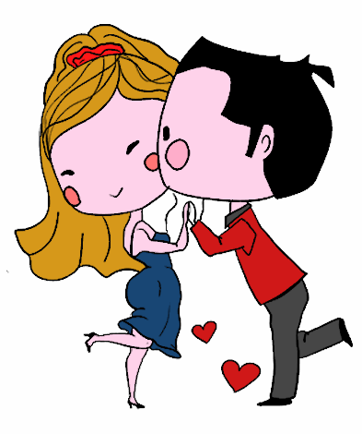
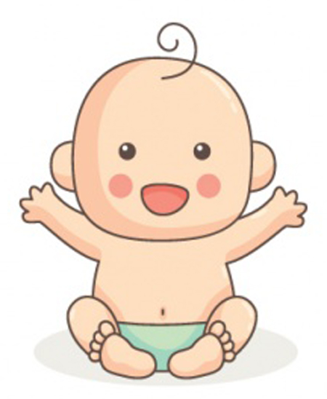
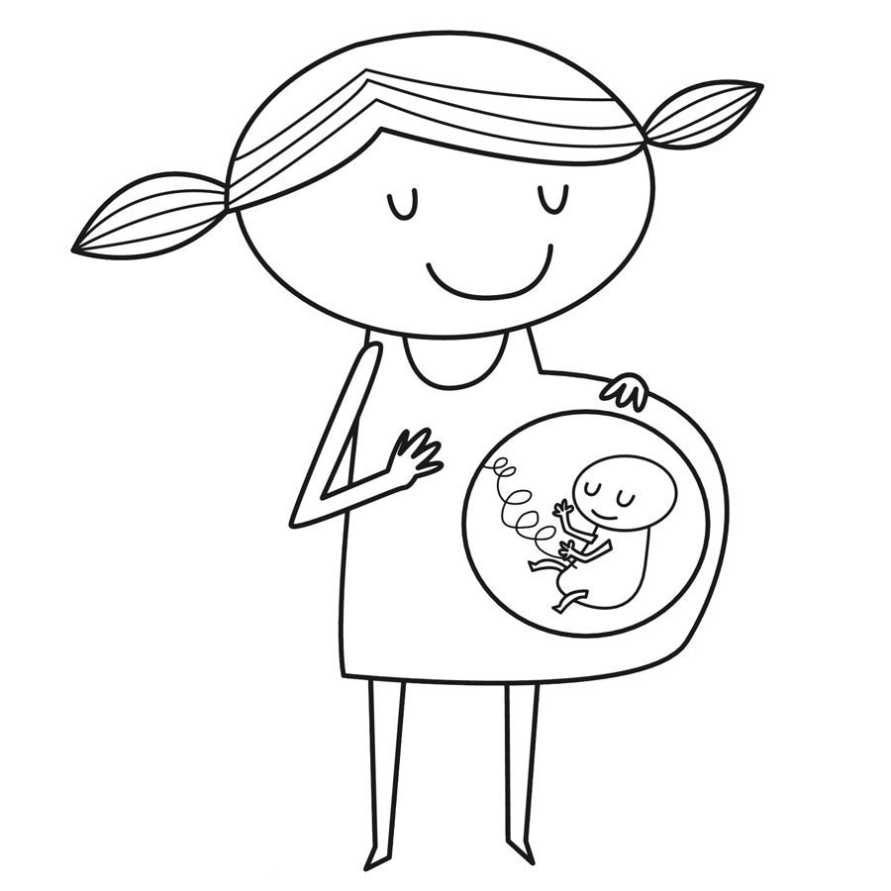
8
Ley del Retorno
PROCESO DEL RETORNO
3. CONCEPCIÓN
1. MUERTE FÍSICA
2. ESPERA EN EL LIMBO
4. NACIMIENTO Y RETORNO

Slide 9
Ley del Retorno
Incuestionablemente continuamos en la
SIMIENTE DE NUESTROS
DESCENDIENTES
Y seguimos retornando en los diferentes reinos de la naturaleza

Slide 10
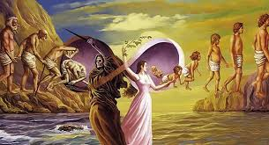
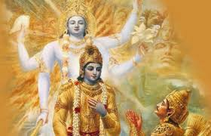
Ley del Retorno
DIFERENCIA ENTRE RETORNO Y REENCARNACIÓN
EL RETORNO ES UNA LEY MECÁNICA
LA REENCARNACIÓN ES UN PROCESO VOLUNTARIO

Slide 11
LEY DEL RECURRENCIA

Slide 12
Ley de Recurrencia
¿QUÉ ES?
RE: VOLVER
CURRENCIA: OCURRIR
VOLVER A OCURRIR
La vida de cada uno de nosotros con todos sus tiempos es siempre la misma repitiéndose de existencia en existencia, a través de los innumerables siglos.

Slide 13
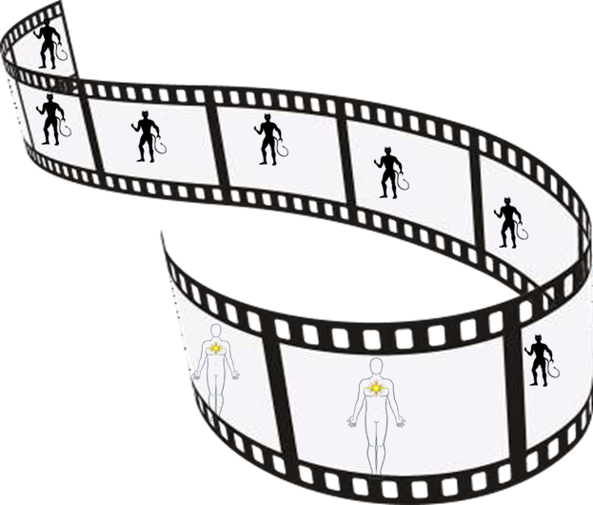
Ley de Recurrencia
¿CUÁl ES EL PROCESO?
REPETIMOS LAS MISMAS ESCENAS:
DRAMAS, COMEDIAS Y TRAGEDIAS…
DE EXISTENCIA TRAS EXISTENCIA
LOS PROTAGONISTAS DE LA PELÍCULA SON LOS
YOES O DEFECTOS PSICOLOGICOS

Slide 14
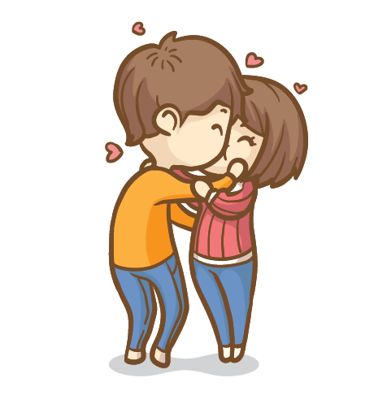
Ejemplo 1.
Si en la pasada existencia a la edad de veinticinco (25) años tuvimos una aventura amorosa, el “Yo” de tal compromiso buscará a la dama de sus ensueños a los veinticinco (25) años de la nueva existencia.
Si la dama en cuestión entonces sólo tenía quince (15) años, el “Yo” de tal aventura buscará a su amado en la nueva existencia a la misma edad justa.

Slide 15
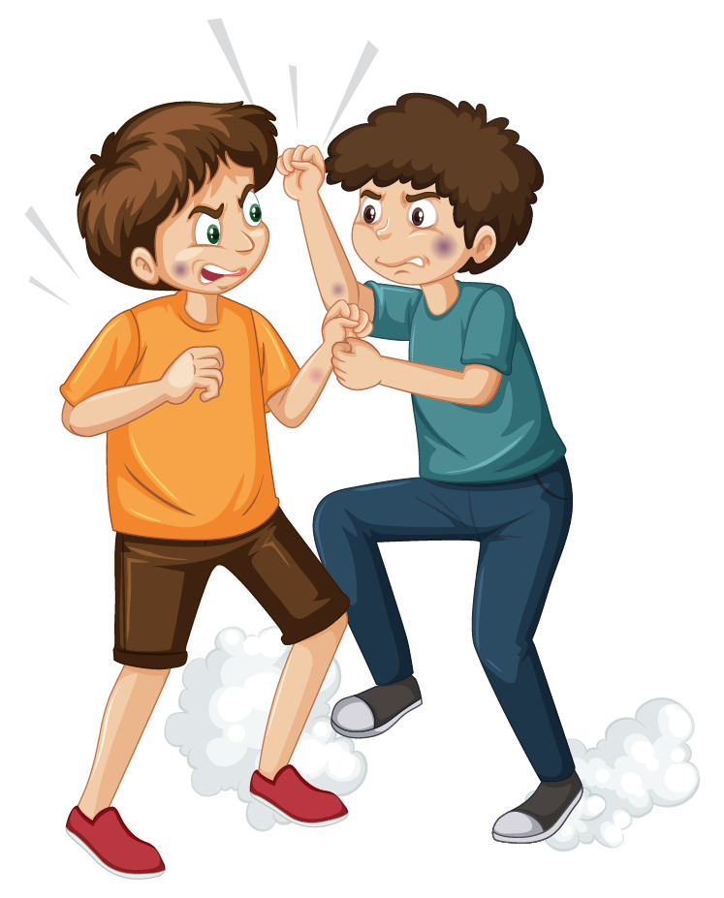
Ejemplo 2.
Dos enemigos que a muerte pelearon en la pasada existencia, se buscarán otra vez en la nueva existencia para repetir su tragedia a la edad correspondiente.
Si dos personas tuvieron un pleito por bienes raíces a la edad de cuarenta (40) años en la pasada existencia, a la misma edad se buscarán telepáticamente en la nueva existencia para repetir lo mismo.

Slide 16
16
Ley de Recurrencia
Dentro de cada uno de nosotros viven muchas gentes llenas de
COMPROMISOS
Los yoes se hacen mas grandes y por lo tanto son mayores
LAS CONSECUENCIAS
de existencia en existencia.

Slide 17
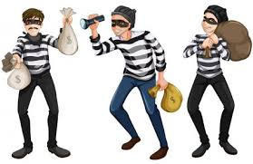
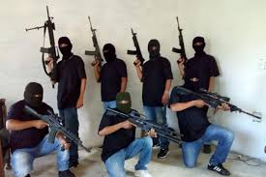
Ley de Recurrencia
Un ladrón carga en su interior una “cueva” de ladrones con diversos compromisos delictuosos.
El asesino lleva dentro de sí mismo un “club” de asesinos.
LUJURIOSO
ASESINO
El lujurioso porta en su psiquis una “casa de citas”.
LADRÓN

Slide 18
Ley de Recurrencia
SI DESINTEGRAMOS
esos actores, esos “Yoes” que originan las siempre repetidas escenas de nuestra vida, entonces la repetición de tales circunstancias sería algo más que imposible.
Sin actores no puede haber escenas; esto es algo irrebatible, irrefutable.

Slide 19
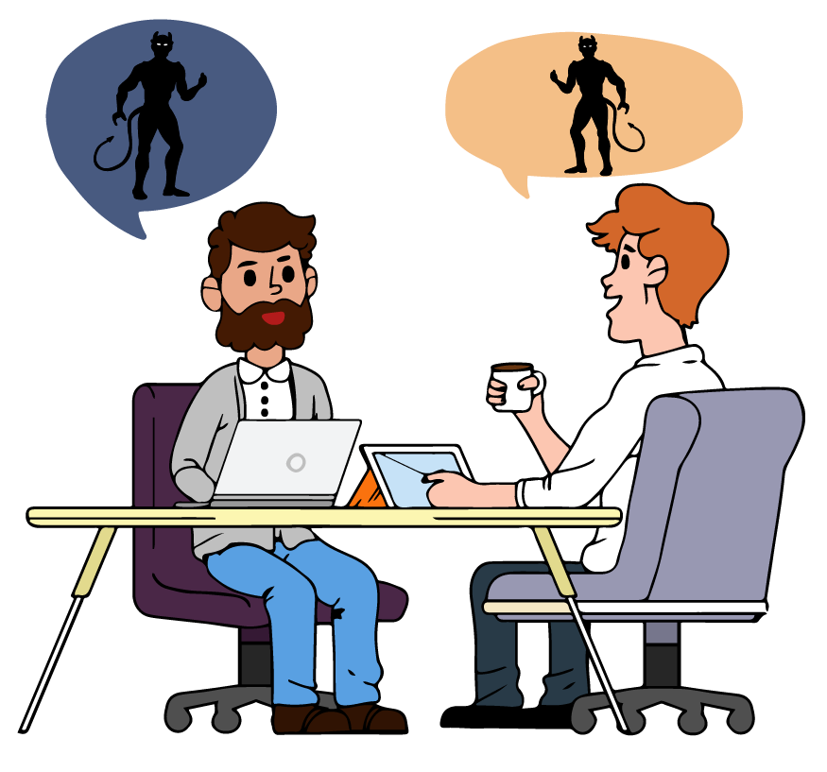
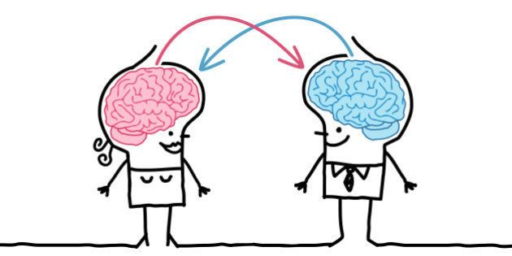
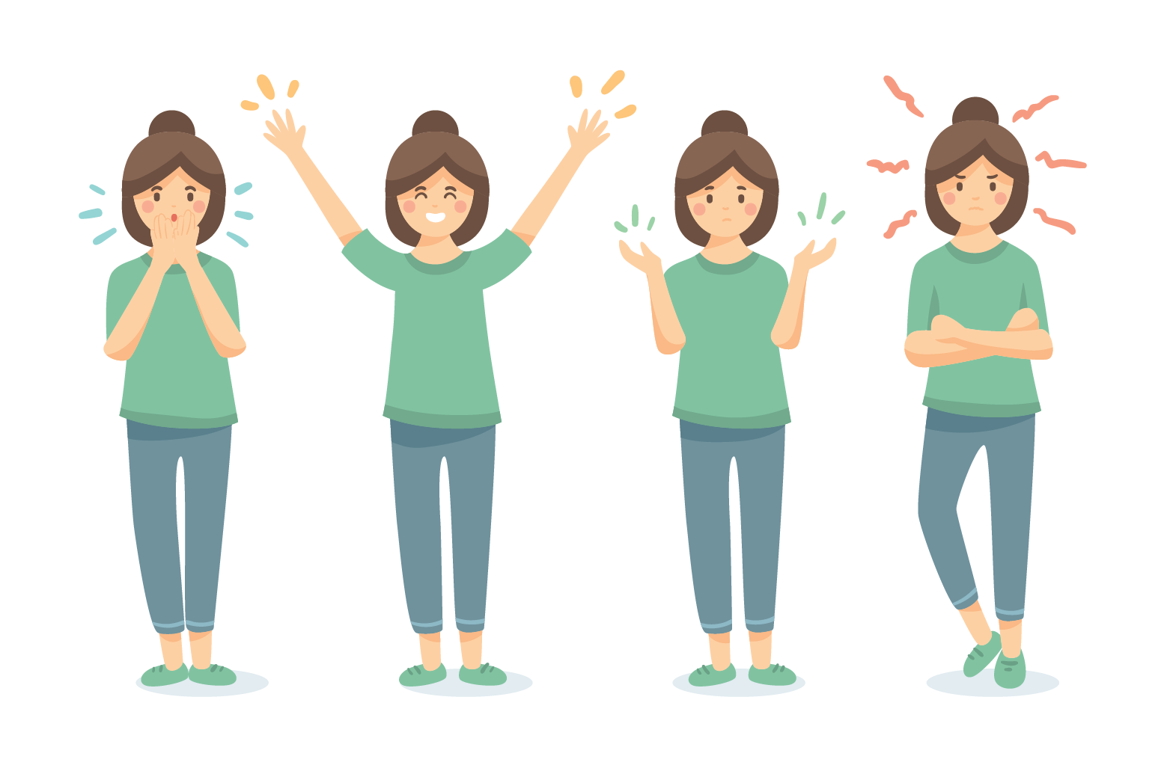
Ley de Recurrencia
¿CÓMO SE GESTAN LAS RECURRENCIAS?
Por telepatía
Por Personalidad
Por Intelecto
Todos estos compromisos de los “Yoes” que dentro de nosotros moran, se suceden por debajo de
NUESTRA RAZÓN.

Slide 20
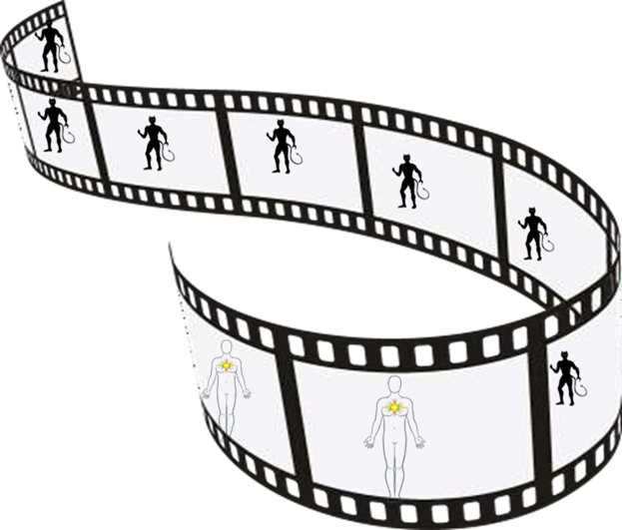
MIENTRAS NUESTRO EGO EXISTA, ESTAMOS OBLIGADOS A REPETIR NUESTRA VIDA EN TODAS LAS 108 EXISTENCIAS.
SUICIDIO
ADULTERIO
ADULTERIO
ADULTERIO
ROBO

Slide 21
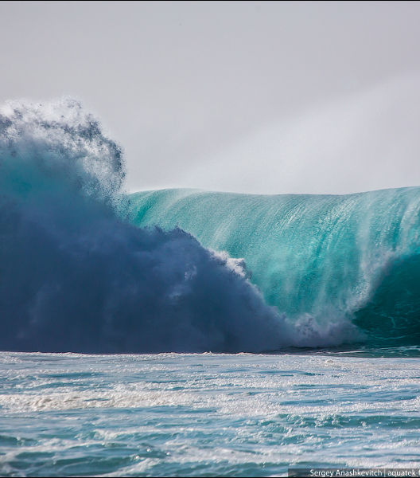
Somos
MÍSEROS LEÑOS
arrastrados por las embravecidas olas del
MAR DE LA EXISTENCIA.

Slide 22
¿COMO TRABAJAR LAS RECURRENCIAS?

Slide 23
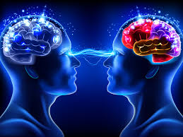
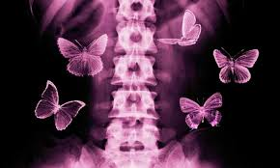
Reflexionando seriamente sobre la Ley de Recurrencia
Descubrimos que la
AUTO-OBSERVACIÓN
íntima,nos permite ver los resortes secretos de esta cuestión.

Slide 24
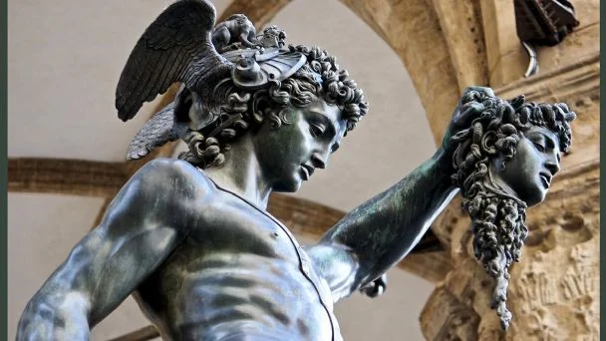
¿Cómo trabajar las Recurrencias?
MUERTE
PSICOLÓGICA
Auto observar el magnetismo, la telepatía, la personalidad y los procesos que se dan por debajo de la razón; negarse al deseo.
Recurrencias fuertes se deben meditar antes para restarles fuerza.

Slide 25
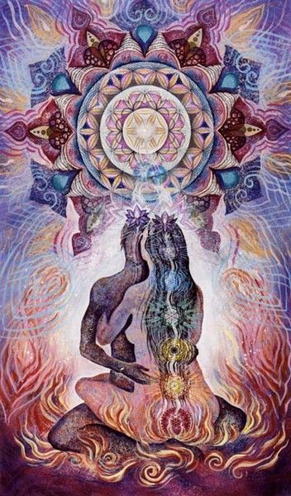
¿Cómo trabajar las Recurrencias?
NACIMIENTO
ESPIRITUAL
La esencia se fusiona para no ser atrapada de nuevo.

Slide 26
¿Cómo trabajar las Recurrencias?
SACRIFICIO POR
LA HUMANIDAD
Negocios conscientes con la ley para Pagar el Karma de recurrencias y poder trascenderlas.

Slide 27
Así es como podemos liberanos de las Leyes de Retorno y Recurrencia; así podemos hacernos libres de verdad.

Slide 28
PRÓXIMA
CONFERENCIA.
Conferencia 13 / Fase A
Leyes de Karma y Dharma.

Slide 29
Contáctanos:
CONOCIMIENTO DE SI MISMO CONFERENCIAS
CONFERENCIAS CONOCIMIENTO
DE SI MISMO
+57 3114902158
+57 3205687364
www.conocimientodesimismo.co
75 conferencias prácticas gratis y de entrada libre

